Slide 1
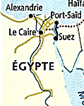
1875 : Surendettement de l’Egypte, le khédive Ismaïl doit céder ses parts de la Compagnie de Suez au gouvernement britannique
*Depuis 1863 : Ismaïl Pacha poursuit l’idée
De faire de l’Egypte, un Etat indépendant moderne
*Récapitulons… ; Outre…
a) 1866-73 : Une indépendance presque totale
Acquise grâce au doublement du tribut annuel ottoman ; Et…
b) 1859-69 : La coûteuse construction du canal de Suez (88 millions)
NB : Plus en 1864, l’indemnité de 85 millions à la Compagnie de Suez…
c) Il lance également de nombreux autres chantiers
Chemins de fer ; Télégraphe ; Nombreuses écoles,… ; Et enfin…
d) 1869 : Il entreprend une nouvelle expansion au Soudan
A suivre…
*Un ensemble de politiques coûteuses
Et comme la Tunisie en 1863-65…
Massivement financée par des emprunts
Contractés auprès des places européennes à des taux exorbitants
NB : Les revenus de l’Etat sont gagés pour garantir ces emprunts
*Conséquence…

Slide 2
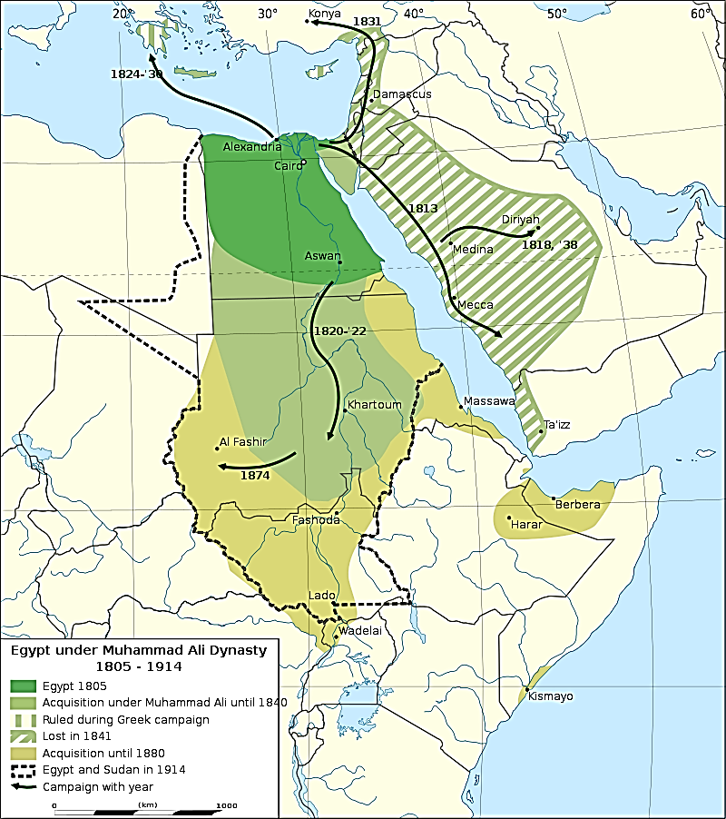
1875 : Surendettement de l’Egypte, le khédive Ismaïl doit céder ses parts de la Compagnie de Suez au gouvernement britannique
*Nov. 1875 : Surendetté, Ismaïl Pacha
Est contraint de brader ses titres de la Compagnie de Suez
Pour un montant de 4 millions de £ (100 millions de francs)…
*Les Britanniques sont intéressés ; Un revirement…
*Si au début des années 1870, la progression du trafic se fait à un rythme nettement plus lent que prévu, il apparaît rapidement que les trois quarts de ce trafic sont britanniques. Et que la Grande-Bretagne ne peut laisser sans contrôle ce qui est en train de devenir une artère vitale pour son Empire.
Les crises d’orient, Henry Laurens, p. 154
*Les Français, 1^{ers} sollicités, hésitent et ne veulent pas devancer
Le nécessaire allié britannique face à Bismarck ; Et finalement…
*Le gouvernement britannique achète les actions de Suez
Et devient ainsi le principal actionnaire de la Compagnie (!!)…
*Mais malgré cette vente - bradée -
Les finances égyptiennes restent dans le rouge…

Slide 3
1876 : Banqueroute égyptienne, création d’une Caisse de la dette et mise sous tutelle financière franco-britannique
*1876 : La dette égyptienne a atteint une telle ampleur
Qu’Ismaïl Pacha en suspend les remboursements
*1876 : Comme à Tunis en 1869…
Les Européens, Britanniques et Français en particulier
Instituent une Caisse de la dette, alimentée par
50% des revenus de l’Etat qui avaient été gagés lors des emprunts
*Epilogue : Comme la Tunisie l’année précédente…
*1882 : Occupation britannique de l’Egypte ; A revoir…
*L’Egypte depuis 1805 : Bilan…

Slide 4
*Histoire générale de l’Afrique VI, pp. 186, 192 et 194
*Depuis 1805, la réussite remarquable de Mehmet Ali fut d’avoir créé en Egypte une économie nationale, intégrée au système capitaliste international. (…)
*Mais à partir de 1840, comme en Tunisie
La mainmise des étrangers et l’entrée de leurs capitaux
Allaient sonner le glas de l’indépendance économique. (…)
*Après 1868
Le Japon de l’ère Meiji retint de l’expérience égyptienne
Que la condition préalable du développement
Est la préservation de l’autonomie.
Diaporama 284 : 1853-1914 – Chine-Japon ; Diapos 26 à 43
*Mais paradoxalement, durant cette même période
L’Egypte, victime de l’impérialisme financier européen
Fut elle-même actrice principale d’un impérialisme colonial
Vers le sud, le Soudan…
*Impérialisme conquérant qui donna naissance
A un Empire turco-égyptien, antérieur de peu
Aux empires coloniaux européens
*Retour au récit…

Slide 5
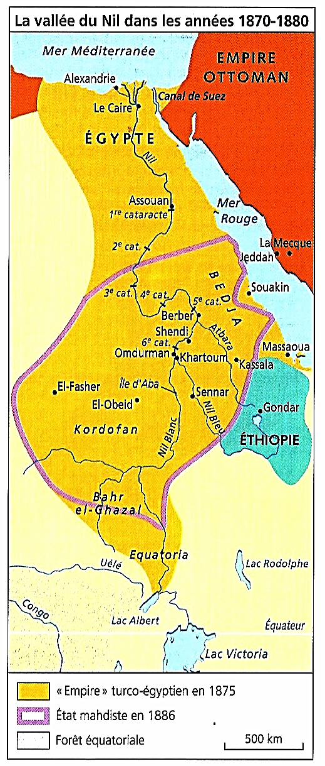
1820-1874 : Au sud, au Soudan oriental et dans la vallée du Nil, conquêtes et constitution de l’Empire colonial turco-égyptien
*Rappels…
*1805 : Mehmet Ali, pacha d’Egypte
*1820 : Mehmet Ali veut conquérir la vallée du Nil et la côte occidentale de la mer Rouge
NB : 1813 : Occupation provisoire du port de Massaoua, cédé à bail par les Ottomans
NB : 1819 : Traité d’alliance avec le Yémen
*Objectifs : Trouver de l’or et se procurer de nombreux esclaves pour son armée
*Juillet 1820 : Parti d’Assouan, en aval de la 1ère cataracte, Ismail, fils de Mehmet Ali
A la tête d’une armée d’Egyptiens et de Turcs (Albanais, Algériens,…)
Lance la conquête du sultanat des Funj
*Les Funj ; Retour (bref !) au début du XVIe siècle…

Slide 6
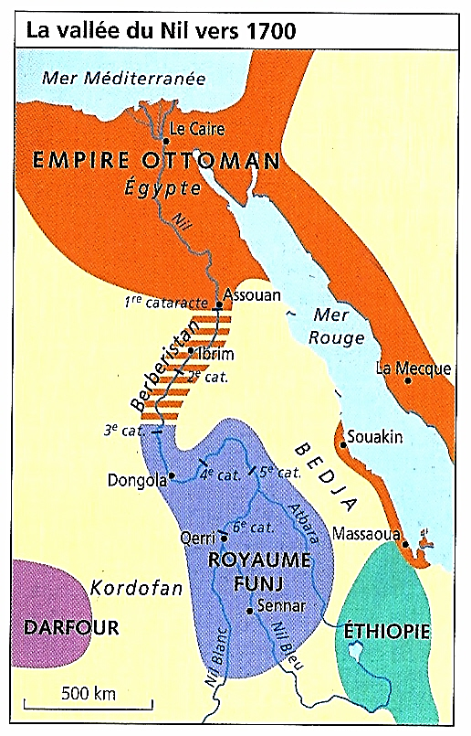
*Le sultanat des Funj ; Au XVIe siècle, deux processus…
1) 1504 : Les Funj, population venue d’Ethiopie et ayant descendu le Nil Bleu
S’affrontent à la tribu arabe des Abdallabi, venus d’Egypte
* Abdallabi qui vaincus deviennent leurs vassaux
*Au XVIe siècle, ensemble, les Funj et les Abdallabi conquièrent
Le royaume d’Alodia, dernier royaume chrétien de Nubie
*Les Funj se convertissent à l’Islam
Suzerains d’un territoire s’étendant du piémont éthiopien à la 3ème cataracte
Mais leur autorité directe ne s’exerce en réalité que dans le sud, autour de Sennar
*Les Abdallabi autonomes s’établissent plus au nord, à Qerri ; Et dans le même temps…
2) 1550 : Plus au nord…
Les Ottomans ayant conquis l’Egypte en 1517
Soumettent le Berberistan, entre la 1ère et la 3ème cataracte
Et sur la côte ouest de la mer Rouge, ils s’emparent les ports de Souakin et Massaoua
NB : 1603 : Naissance du puissant sultanat esclavagiste du Darfour
E
D
F

Slide 7
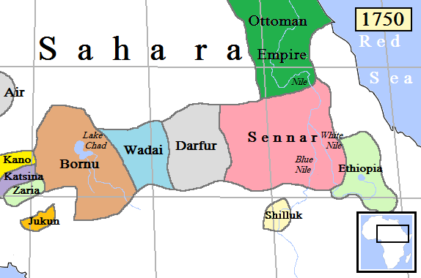
*1700 : Dans le sultanat des Funj, révoltes internes…
*1747 : Le sultan Badi IV est déposé ; Et l’essentiel du pouvoir
Passe aux mains d’un clan, les Hamaj, qui deviennent régents
*1800 : Le sultanat des Funj n’est plus que l’ombre de lui-même
*Les Abdallabi de Qerri sont indépendants ; Tous comme les autres tribus…
*Les Jaaliyyin, les Mirafab
*Et les Shayqiyya établis au nord, à Dongola
*Les Shayqiyya chassent les Danaqla qui s’établissent
Au sultanat du Darfour et au Kordofan ; NB : Conquis par le Darfour en 1780
Et y deviennent des commerçants sous le nom de jallaba…
*Retour en 1820…
E
F
D
D
F

Slide 8
1820-1823 : Sous Mehmet Ali, conquête du Nil et du Soudan oriental en amont d’Assouan et de la 1ère cataracte : Berberistan ; Dongola et Qerri des Arabes Shayqiyya et Abdallabi ; Sennar et sultanat des Funj ; Fondation de Khartoum
*1820 : Mehmet Ali, pacha d’Egypte, entreprend de conquérir
Le Soudan oriental, le sultanat des Funj ; Objectif…
Se procurer de l’or et des esclaves pour compléter sa future armée de conscrits (1823)
*1820-21 : Parti d’Assouan, au nord de la 1ère cataracte
Son 3ème fils Ismail soumet les chefs du Berberistan
Et au-delà de la 3ème cataracte, il conquiert le Funj ; En trois temps…
a) Au nord, les Shayqiyya de Dongola et les Abdallabi de Qerri sont vaincus et se soumettent
b) Au sud-ouest, les Egyptiens soumettent partiellement le Kordofan (El-Obeid)
Ils vainquent le Darfour, sans toutefois le conquérir
c) Au sud-est, ils atteignent Sennar sur le Nil Bleu
Le régent Hamaj s’enfuit en Ethiopie ; Tandis que le dernier sultan Badi V
Propose lui-même sa soumission et obtient une pension pour lui et sa famille…
E
F
D
F

Slide 9
1820-1823 : Sous Mehmet Ali, conquête du Nil et du Soudan en amont de la 3ème cataracte : Dongola et Qerri des Arabes Shayqiyya et Abdallabi ; Sennar et sultanat des Funj ; Fondation de Khartoum
*1822 : Révolte antifiscale des Abdallabi, des Jaaliyyin et des Hamaj
*Ismail tente de calmer les esprits mais il meurt dans l’incendie de son camp, à Shendi
Néanmoins…
*1823 : Les Turco-Egyptiens viennent à bout de la révolte
Cinq bataillons de d’esclaves noirs, les jihadiyya, arrivent au Soudan
NB : 30 000 personnes sont exécutées
*Et un fort est édifié au confluent du Nil Blanc et du Nil Bleu : Khartoum
E
K
K
D

Slide 10
1826-1838 : Khurshid, gouverneur général de Khartoum, met en place une administration : Division en provinces tribales ; Fiscalisation ; Constitution d’une jihadiyya, armée d’esclaves fournis par les villages
*1835 : A Khartoum, le gouverneur Khurshid (1826) met en place une administration
Trois points…
a) Division du territoire en provinces tribales
b) En s’appuyant sur les Shayqiyya arabes, Il poursuit la politique de fiscalisation ; En revanche…
c) Il esquive le projet de conscription ; En échange…
Les villages doivent fournir des esclaves pour les jihadiyya
*1838 : Départ de Khurshid ; L’autorité égyptienne décline
NB : 1843-63 : 11 gouverneurs ; Cependant…
*1830-40 : Nouvelles expansions…
E
K
D

Slide 11
1840-1849 : A l’est du Nil, 1ère expansion : Conquête du Bedja ; Sur la mer Rouge, annexions des ports ottomans de Souakin et Massaoua
1) 1830 : A l’est, avec difficulté, les Egyptiens conquièrent le Bedja ; Et…
*1840 : Ils fondent une base militaire à Kassala
2) 1846-49 : Les Egyptiens obtiennent l’attribution à bail des ports ottomans de Souakin et Massaoua ; NB : Qui seront annexés en 1865 ; Et dans le même temps…
*1830-40 : Au sud de Khartoum, en remontant le Nil Blanc
Sont lancées d’autres conquêtes ; Et les 1^{ères} explorations…
E
K
D

Slide 12
1840-1860 : Au sud-ouest du Nil, 2^{èmes} conquêtes : Kordofan et Bar el-Ghazal ; Relance de la traite et révoltes des populations noires : Zandé, Bari et Shilluk
1) 1840 : le Turc Salim Kaptan remonte le Nil Blanc jusqu’à Juba ; NB : Capitale actuelle du Sud-Soudan
2) 1850-55 : Conquêtes du Kordofan et au sud, du Bar el-Ghazal
Les Egyptiens atteignent le pays des Zandé, accompagnés de marchands européens…
*Deux conséquences…
a) Commerce de l’ivoire et relance de la traite des esclaves ; Les jallaba, commerçants du Kordofan
(El-Obeid) et du Darfour (El-Fasher), servent d’intermédiaires
b) 1854-60 : Révoltes des populations noires du sud contre les négriers : Zandé, Bari, Shilluk (Fachoda)
NB : 1874-76 : Nouvelle révolte des Shilluk
*1863 : Ismaïl Pacha monte sur le trône égyptien…
E
z
b
s
K
D
s
z
j
b

Slide 13
1863-1874 : Sous le khédive Ismaïl, créer un empire colonial africain ; …
*1863 : Pour Ismail Pacha : Obtenir la reconnaissance internationale de l’Egypte
Grâce à une expansion en Afrique. Histoire générale de l’Afrique VI, p. 185 ; Ainsi…
a) Poursuivre les conquêtes au Soudan
Pour y créer un véritable empire colonial africain et y apporter la Civilisation ; Tout en…
b) Engagent une politique de lutte contre la traite pour satisfaire les Européens
NB : Traite interdite en 1857 dans l’Empire ottoman ; En 1877 en Egypte… ; Mais…
*Pour financer ces conquêtes, il instaure des taxes sur le Nil Blanc ; Conséquence…
La plupart des marchands européens abandonnent la partie
Tandis qu’Egyptiens et jallaba poursuivent la traite, rejetée par les Européens
*Face à cette situation…
E
K
D
s
z
j
b

Slide 14
1863-1874 : Sous le khédive Ismaïl, créer un empire colonial africain ; …
*1869 : Face à cette situation, Ismaïl Pacha choisit de nommer des Européens bien rémunérés pour gouverner son empire ; Avec un triple-avantage…
a) Ces gouverneurs européens ne seraient jamais des rivaux pour son pouvoir
b) Les philanthropes ne pourraient que reconnaître sa bonne volonté pour lutter contre la traite
NB : Problème : Les populations refuseraient de voir des infidèles devenir les maîtres
c) Des Européens aventuriers à qui serait également confiée la tâche d’explorer le haut Nil
Histoire de l’Afrique, B. Lugan, p. 408
*1869 : Le désir d’expansion atteint son apogée
Histoire générale de l’Afrique VI, p. 186…
E
K
D
s
z
j
b
a

Slide 15
1863-1874 : … 3^{èmes} conquêtes : Au service d’Ismaïl, le Britannique Samuel Baker remonte le Nil jusqu’à Juba et le lac Albert et fonde la province d’Equatoria ; Conquête du Darfour
*1869 : Avec six canonnières, l’explorateur britannique Samuel Baker Pacha remonte le Nil
NB : 1862-64 : Parti de Khartoum, Samuel Baker avait déjà atteint le lac Albert
1858-62 : Parti de Zanzibar, John Speke avait atteint le lac Victoria et le Nil Victoria ; A revoir…
*1871 : Baker atteint à nouveau Juba et le lac Albert
Et il y fonde la province d’Equatoria pour le khédive Ismaïl
NB : 1871 : Télégraphe Le Caire-Khartoum
*Epilogue…
E
K
D
s
z
j
b
a

Slide 16
1863-1874 : … 3^{èmes} conquêtes : Au service d’Ismaïl, le Britannique Samuel Baker remonte le Nil jusqu’à Juba et le lac Albert et fonde la province d’Equatoria ; Conquête du Darfour
*Epilogue…
*1874 : Avec l’aide du marchand d’esclaves al-Zubayr, les Turco-Egyptiens conquièrent le Darfour
Mais Zubayr tombe en disgrâce ; Et le Bar el-Ghazal sombre dans le chaos…
*1874-76 : Charles Gordon Pacha, gouverneur d’Equatoria, succède à Samuel Baker
NB : 1860-63 : En Chine, destruction du Palais d’été ; Puis à Shanghai, il lutte contre les Taiping
*1875-76 : A partir de Massaoua, échec de la conquête de l’Ethiopie du négus Johannès
*1877 : Les Fur du Darfour se révoltent ; Ismaïl nomme Gordon, gouverneur général du Soudan
Il rétablit l’ordre au Darfour ; Et au Bar el-Ghazal, où il place Soliman, le fils de Zubayr
Mais également, Gordon lutte contre la traite et mécontente les jallaba et Soliman, tué en 1879
NB : Rabah, lieutenant de Soliman, s’enfuit vers le lac Tchad ; A revoir…
*1878 : Gordon nomme Emin Pacha, le Prussien Isaac Edward Schnitzler, gouverneur d’Equatoria
A revoir… ; Et maintenant…
*1785-1879 : 1ère période toujours : Un siècle d’intrusion européenne
L’incorporation de l’Afrique dans l’économie-monde ; Les 1^{ères} conquêtes
*Et après : 1785-1876 : L’Afrique du Nord
*1787-1879 : Retour en Afrique subsaharienne…
E
K
D
s
z
j
b

Slide 17
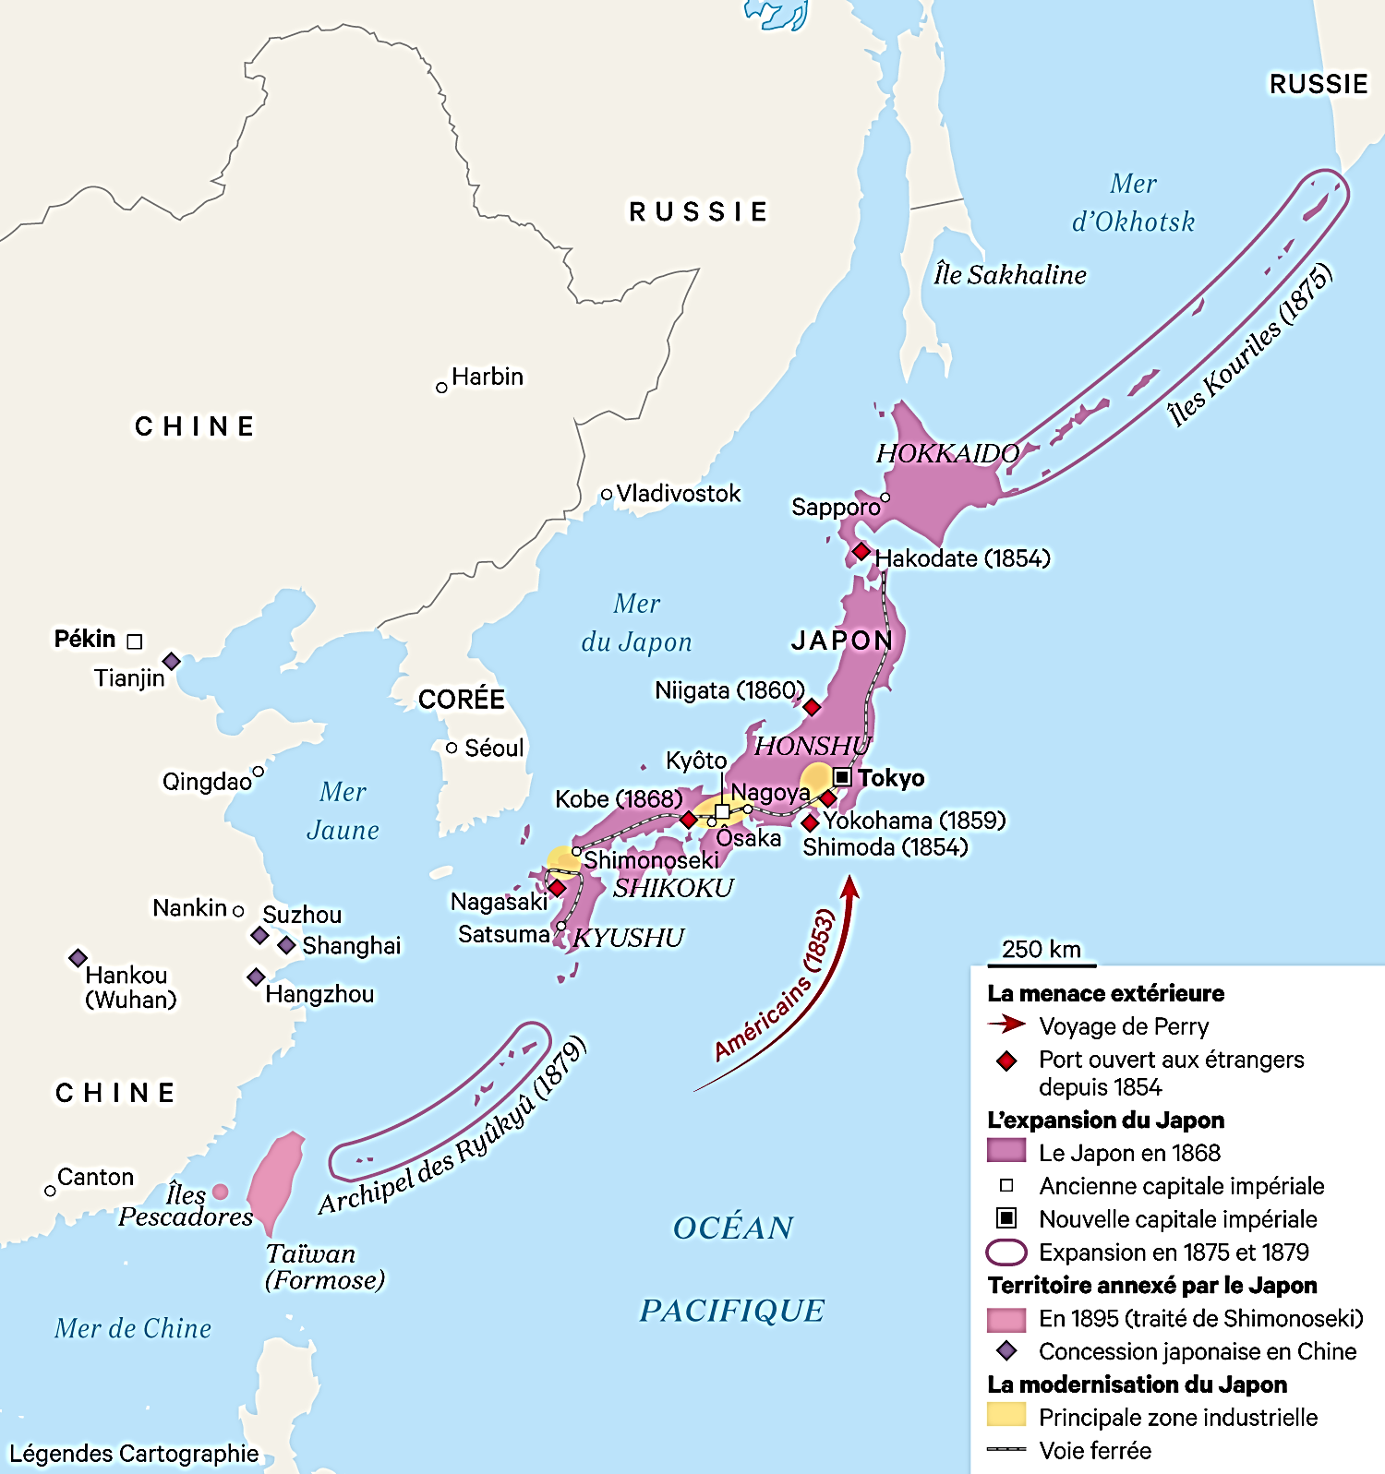
Diaporama 284 : 1853-1914 – Chine-Japon ; Diapos 34-35
1872-1880 : Industrialisation au Japon : Dans un 1er temps, les usines d’Etat lancent des programmes d’industrialisation avant d’être privatisées, les zaibatsu
*Industrialisation suivant un modèle original ; Quatre points…
a) En faisant appel aux technologies occidentales…
- 1872-89 : Chemins de fer Tokyo-Yokohama et Tokyo-Kobe
- Créations de mines et d’arsenaux…
b) Mais également en développant
Des secteurs sans concurrence extérieure ou déjà familiers
NB : Les avantages comparatifs chers à Ricardo
1877-1900 : Alimentation, 40 % ; Textiles de soie et coton, 35 %
c) Industries utilisant d’abord des technologies anciennes
Roues hydrauliques en bois…
*Puis très tôt, l’énergie électrique bien avant tout le monde ; Ainsi - En 1920 : 52 % de moteurs électriques
- Aux EU, 53 % en 1929 ; En GB : 28 % en 1924
*Comme pour l’Allemagne, le retard paye, D. Landes, p. 496
*Et enfin…

Slide 18
Diaporama 284 : 1853-1914 – Chine-Japon ; Diapos 34-35
1872-1880 : Industrialisation au Japon : Dans un 1er temps, les usines d’Etat lancent des programmes d’industrialisation avant d’être privatisées, les zaibatsu
d) Au départ, des industries nationales financées par l’Etat
NB : Et sans l’aide financière des prêts étrangers, comme en Chine
*Mais face à un déficit public croissant
Les industries seront rapidement privatisées, grâce à des capitaux japonais
Capitaux venant de riches marchands
Mais surtout des ex-samouraïs, dotés en 1876 par l’Etat
*1880 : Les privatisations à prix réduits
Permettent la naissance de puissants conglomérats : Les zaibatsu…
- Mitsui déjà existant et qui ainsi poursuit son développement
- Mitsubishi fondé par le samouraï Iwasaki Yataro
Au départ, construction navale ; Puis assurance et mines
*Bilan de l’industrie : Une réelle réussite
*1881-95 : Production industrielle X 2 ; Revenu/habitant : + 4 %/an
En revanche, industrie lourde est limitée à 14 %

